Slide 1
第二章 进程的描述与控制
2.1 前趋图和程序执行
2.2 进程的描述
2.3 进程控制
2.4 进程同步
2.5 经典进程的同步问题
2.6 进程通信
2.7 线程的基本概念
2.8 线程的实现

Slide 2
未配置OS的系统和单道批处理系统：程序执行方式是顺序执行，在内存中仅装入一道用户程序，由它独占系统中的所有资源，只有在一个用户程序执行完成后，才允许装入另一个程序并执行。这种方式浪费资源、系统运行效率很低。
多道程序系统：内存中可以同时装入多个程序，使它们共享系统资源，并发执行，可以克服上述缺点。
但程序的这两种执行方式间有有着显著的不同，尤其考虑到程序并发执行时的特征，才导致在操作系统中引入进程的概念。

Slide 3
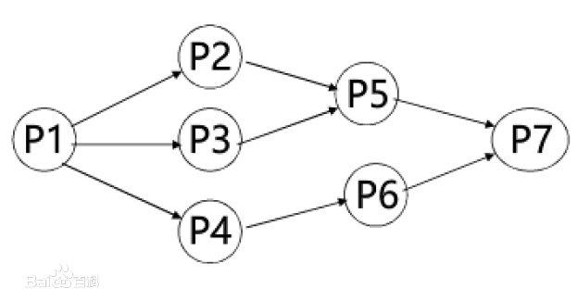
2.1 前趋图和程序执行
前趋图：一个有向无循环图，可记为DAG（Directed Acyclic Graph），用于描述进程之间执行的先后顺序。
每个结点用来表示一个进程或程序段，乃至一条语句。结点间有向边则表示两个结点之间的偏序或前驱关系。
前驱关系：→
P_{i}和P_{j}存在着前驱关系：(P_{i}，P_{j})∈→或者P_{i}→P_{j}
P_{i}是P_{j}的直接前驱，P_{j}是P_{i}的直接后继。
Notes:
偏序：集合内只有部分元素之间在这个关系下是可以比较的

Slide 4
初始结点：没有前驱的结点
终止结点：没有后继的结点
重量：每个节点所含有的程序量或程序的执行时间
P₁→P₂， P₁→P₃，P₁→P₄， P₂→P₅， P₃→P₅， P₄→P₆， P₅→P₇， P₆→P₇
P={P₁， P₂， P₃， P₄， P₅， P₆， P₇}
={(P₁，P₂)，(P₁，P₃)，(P₁，P₄)，(P₂，P₅) ，(P₃，P₅)，(P₄，P₆)，(P₅，P₇)，(P₆，P₇)}
前趋图中不允许有循环，否则会产生不可能实现的前驱关系
Notes:
偏序：集合内只有部分元素之间在这个关系下是可以比较的

Slide 5
程序的顺序执行及其特征
I₁
C₁
P₁
I₂
C₂
P₂
S1：a=x+y
S2：b=a-5
S3：c=b+1
S₁
S₂
S₃
顺序执行包含两层含义：
●外部顺序性：对于多个用户程序来说，所有程序是依次执行的。
●内部顺序性：对于一个程序来说，它的所有指令是按序执行的。

Slide 6
程序顺序执行的特征
（1）顺序性：
处理机的操作严格按照程序所规定的顺序执行，即每一操作必须在下一操作开始之前结束（或者说下一操作必须在当前操作结束后才能开始）。
（2）封闭性：
程序是在封闭的环境下执行的。即
●程序运行时独占全机资源，资源的状态（除初始态外）只有本程序才能改变它。
●程序一旦开始执行，其执行结果不受外界影响。
（3）可再现性：
只要程序执行时的环境和初始条件相同，当程序重复执行时，都将获得相同的结果。

Slide 7
程序的并发执行及其特征
I₁
I₂
I₃
S1：a=x+2
S2：b=y+4
S3：c=a+b
S4：d=c+b
C₁
C₂
C₃
P₁
P₂
P₃
S₁
S₃
S₄
程序的并发执行包括两层含义：
●对于多个程序（进程）来说，所有进程是交叉执行的。（外部并发性）
●对于一个程序来说，它的所有指令是按序执行的。（内部顺序性）
S₂

Slide 8
程序并发执行时的特征
1）间断性:
程序在并发执行时，由于它们共享系统资源，以及为完成同一任务而相互合作，致使这些并发执行的程序之间形成了相互制约的关系。（互斥关系、同步关系）
相互制约导致并发执行的程序具有“执行——暂停——执行”这种间断性活动规律。
I₁
I₂
I₃
2）失去封闭性：
程序在并发执行时，由于多个程序共享系统资源，因而这些资源的状态将由多个程序来改变，致使程序的运行已失去了封闭性。
C₁
C₂
C₃
P₁
P₂
P₃
某程序的执行时，会受到其他程序的影响。

Slide 9
3）不可再现性——与时间有关的错误
程序在并发执行时，由于失去了封闭性，也将导致其再失去可再现性。
例如：有两个循环程序A和B，它们共享一个变量N。
程序A
程序B
L2：print (N )；
N = 0；
goto L2；
L1：N = N+1；
goto L1；
程序A和B并发执行时，可能出现下述三种情况（设某时刻N的值为10）：
（1）N=N+1在print(N)和N=0之前，此时得到的N值分别为
（2）N=N+1在print(N)和N=0之后，此时得到的N值分别为
（3）N=N+1在print(N)和N=0之间，此时得到的N值分别为
程序A和B并发执行时，可能出现下述三种情况（设某时刻N的值为10）：
（1）N=N+1在print(N)和N=0之前，此时得到的N值分别为11，11，0
（2）N=N+1在print(N)和N=0之后，此时得到的N值分别为10，0，1
（3）N=N+1在print(N)和N=0之间，此时得到的N值分别为10，11，0
计算结果已与并发程序的执行速度有关，从而使程序执行失去了可再现性。

Slide 10
多道程序环境下，程序的执行属于并发执行，此时它们将失去其封闭性，并具有间断性和运行结果的不可再现性特征。
此时，通常的程序是不能参与并发执行的，否则，程序的运行也就失去了意义。
为了能使程序并发执行，并且可以对并发执行的程序加以描述和控制，引入了“进程”的概念

Slide 11
2.2 进程的描述
通常的程序是不能并发执行的，为使程序（含数据）能独立运行，应为之配置一进程控制块（即PCB）。
2.2.1 进程的定义和特征
进程是程序在一个数据集上的运行过程，是系统进行资源分配和调度的一个独立单位。（传统操作系统）
定义
结构组成：
程序段、相关的数据段、进程控制块（PCB）三部分构成了进程实体。
在许多情况下所说的进程，实际上是指进程实体。如，创建进程，……
Notes:
第一代至第三代操作系统结构（无结构、模块化、层次化）成为传统操作系统结构；第四代（微内核）操作系统结构为现代操作系统结构。传统和现代的最大区别在于现代操作系统增加了多线程。

Slide 12
进程的特征
（1）动态性：
进程的实质是进程实体的一次执行过程，故动态性是进程的最基本特征。
正因为异步性，才导致传统意义上的程序在参与并发执行时，会产生其结果的不可再现性。
为了使进程在并发运行时虽具有异步性，但仍能保证进程并发执行的结果是可再现的，在OS中引入进程概念的同时，配置相应的进程同步机制。
（2）并发性：
这是指多个进程实体同存于内存中，且能在一段时间内同时运行。
（3）独立性 ：
在传统的OS中，独立性是指进程实体是一个能独立运行、独立分配资源和独立接受调度的基本单位。
（4）异步性 ：
是指进程按各自独立的、不可预知的速度向前推进，或说进程实体按异步方式运行。

Slide 13
2.2.2 进程的基本状态及转换
系统中处于就绪状态的进程可能有多个，通常将它们排成一个队列，称为就绪队列。
1. 进程的三种基本状态：
1）就绪（Ready）状态：
当进程已分配到除CPU以外的所有资源后，只要再获得CPU，便可立即执行，进程这时的状态称为就绪状态。
任一时刻，单处理器系统中，只有一个进程处于执行状态，而多处理器系统中可以有多个进程处于执行状态
2）执行（Running）状态:
进程已获得CPU，其程序正在执行。
3）阻塞（Blocked）状态:
正在执行的进程由于发生某事件而暂时无法继续执行时，便放弃处理机而处于暂停状态，即进程的执行受到阻塞，也称为等待状态。
使进程阻塞的典型事件：请求I/O、访问临界资源失败等等。

Slide 14
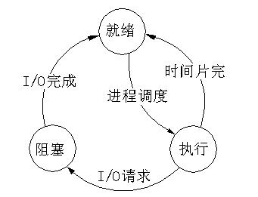
2. 进程的三种基本状态的转换：
引起进程状态转换的典型事件：
进程调度：就绪态→执行态
时间片完：执行态→就绪态
请求I/O：执行态→阻塞态
I/O完成：阻塞态→就绪态

Slide 15

单选题
1分
张三正在抄作业——张三是处理机，“抄作业”操作是一个进程。
当前“抄作业”进程处于什么状态？就绪or执行or阻塞？
A
就绪
B
执行
C
阻塞
提交

Slide 16
单选题
1分
张三正在抄作业——张三是处理机，“抄作业”操作是一个进程。
当前“抄作业”进程处于什么状态？就绪or执行or阻塞？
忽然通知做核酸，需要张三立即去——张三要暂停抄作业，转去执行“核酸检测”进程。
此时“抄作业”进程处于什么状态？就绪or执行or阻塞？
A
就绪
B
执行
C
阻塞
提交

Slide 17
单选题
1分
张三正在抄作业——张三是处理机，“抄作业”操作是一个进程。
当前“抄作业”进程处于什么状态？就绪or执行or阻塞？
忽然通知做核酸，需要张三立即去——张三要暂停抄作业，转去执行“核酸检测”进程。
此时“抄作业”进程处于什么状态？就绪or执行or阻塞？
张三做完核酸检测，继续回去抄作业；抄了一半，发现有部分作业李四还没有抄完，张三只能等李四抄完再继续，这个时候张三可以去做别的事情，此时“抄作业”进程处于什么状态？就绪or执行or阻塞？
A
就绪
B
执行
C
阻塞
提交

Slide 18
3. 创建状态和终止状态
创建进程的过程
（1）进程申请一个空白PCB
（2）向PCB中填写用于控制和管理进程的信息
（3）为该进程分配运行时所必须的资源
（4）把进程转入就绪状态并插入就绪管理队列中
（5）若进程所需的资源无法得到满足，如内存不足，此时创建工作尚未完成，进程不能被调度运行，此时进程所处的状态就是
创建状态
处于创建状态的进程获取所需的资源并完成PCB的初始化工作后，由创建状态转入就绪状态

Slide 19
终结状态
当一个进程到达了自然结束点，或是出现了无法克服的错误，或是被操作系统所终结，或是被其他有终止权的进程所终结，它将进入终止状态
终止状态：
终止状态的进程不能再执行；
在操作系统中依然保留一个记录，其中保存状态码和一些计时统计数据，供其他进程收集；
一旦其他进程按成了对其信息的提取后，操作系统将删除该进程，将其PCB清零，并将该空白PCB返还系统。

Slide 20
2.2.3 挂起操作和进程状态的转换
有些系统除了进程的三种基本状态外，还有挂起状态。
挂起状态：
1）引入挂起状态的原因：
挂起：把暂时不能运行的进程调至外存等待，此时进程的状态称为就绪驻外存状态（或挂起状态）——P93
（1）终端用户的请求：
当终端用户在自己的程序运行期间发现有可疑问题时，希望暂停执行。
（2）父进程请求：
希望考察和修改子进程，或协调各子进程间的活动时
（3）负荷调节的需要 ：
实时系统中工作负荷较重时，系统可把一些不重要的进程挂起。
（4）操作系统的需要 ：
操作系统有时希望挂起某些进程，以便检查运行中的资源使用情况或进行记账。

Slide 21
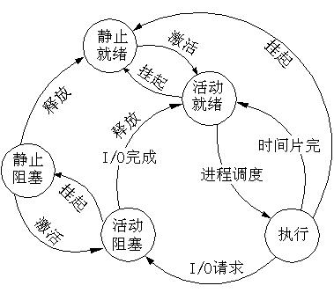
挂起原语Suspend：
内存→外存
2）进程状态的转换
●活动就绪→静止就绪
●活动阻塞→静止阻塞
●静止就绪→活动就绪
●静止阻塞→活动阻塞
激活原语Active：
外存→内存

Slide 22
单选题
1分
在进程管理中，当（ ）时，进程从阻塞状态变为就绪状态
A
进程被进程调度程序选中
B
等待某一事件
C
等待的事件已发生
D
时间片用完
提交

Slide 23
单选题
1分
分配到必要的资源并获得处理机时的状态是（ ）
A
就绪状态
B
执行状态
C
阻塞状态
D
撤消状态
提交

Slide 24
单选题
1分
进程的三个基本状态在一定条件下可以相互转化，进程由就绪状态变为运行状态的条件是（ ）
A
时间片用完
B
等待某事件发生
C
等待的某事件已发生
D
被进程调度程序选中
提交

Slide 25
单选题
1分
进程的三个基本状态在一定条件下可以相互转化，进程由由运行状态变为阻塞状态的条件是（ ）
A
时间片用完
B
等待某事件发生
C
等待的某事件已发生
D
被进程调度程序选中
提交

Slide 26
单选题
1分
下列的进程状态变化中，（ ）变化是不可能发生的
A
运行→就绪
B
运行→等待
C
等待→运行
D
等待→就绪
提交

Slide 27
单选题
1分
一个运行的进程用完了分配给它的时间片后，它的状态变为（ ）
A
就绪
B
等待
C
运行
D
由用户自己确定
提交

Slide 28
2.2 进程管理中的数据结构
进程控制块（PCB）
为了描述和控制进程的运行，系统为每个进程定义了一个数据结构——进程控制块。
进程控制块是进程实体的一部分，是操作系统中最重要的记录型数据结构。

Slide 29
PCB是进程存在的唯一标志
1. PCB作用
使一个在多道程序环境下不能独立运行的程序（含数据），成为一个能独立运行的基本单位，一个能与其它进程并发执行的进程。
或者说，OS是根据PCB来对并发进程进行控制和管理的。
当OS要调度某进程执行时，要从该进程的PCB中查出其现行状态及优先级；在调度到某进程后，要根据其PCB 中所保存的处理机状态信息，设置该进程恢复运行的现场，并根据其PCB 中的程序和数据的内存始址，找到其程序和数据；进程在执行过程中，当需要和与之合作的进程实现同步、通信或访问文件时，也都需要访问PCB；当进程由于某种原因而暂停执行时，又须将其断点的处理机环境保存在PCB中。
——在进程的整个生命期中，系统总是通过PCB对进程进行控制的，即系统是根据进程的PCB而不是任何别的什么而感知到该进程的存在的。

Slide 30
OS是根据PCB来对并发进程进行控制和管理的。
例如：进程调度；现场保护和恢复；进程同步和通信。
作为独立运行基本单位的标志：PCB是进程存在于系统的唯一标志。
能实现间断性运行方式：可以将CPU现场信息保存在PCB中
提供进程管理所需要的信息：程序、数据和文件的地址信息等
提供进程调度所需要的信息：进程的状态和优先级等
实现与其他进程的同步与通信：信号量及通信队列指针等

Slide 31
2．进程控制块中的信息
PCB中记录了操作系统所需的、用于描述进程当前情况以及控制进程运行的全部信息。具体包括下述四方面的信息：
1）进程标识符：
内部标识符(进程号)；外部标识符(名)；
父进程标识及子进程标识；用户标识
2）处理机状态：
处理机状态信息主要由处理机的各种寄存器中的内容组成的。
寄存器包括：通用寄存器、指令计数器、程序状态字（PSW）寄存器、用户栈指针。(保护、恢复现场)
当处理机被中断时，这些信息都必须保存到PCB中，以便该进程重新执行时，能从断点继续执行。

Slide 32
3）进程调度信息：
在PCB中还存放一些与进程调度和进程对换有关的信息。包括：
★进程状态——作为调度和对换时的依据。
★进程优先级——用于描述进程使用处理机的优先级别的一个整数，优先级高的进程优先获得处理机。
★进程调度所需的其它信息——与所采用的进程调度算法有关，如进程已等待CPU的时间总和等
★事件——进程由执行状态转变为阻塞状态所等待发生的事件，即阻塞原因。

Slide 33
4）进程控制信息：
▲程序和数据的地址——指程序和数据所在的内存或外存首地址；
▲进程同步和通信机制——如信号量、消息队列指针等，它们可能全部或部分地存放在PCB中；
▲资源清单——是一张列出了除CPU外的、进程所需的全部资源及已经分配到该进程的资源的清单；
▲链接指针——它给出本进程（PCB）所在队列中下一个进程的PCB的首址。

Slide 34
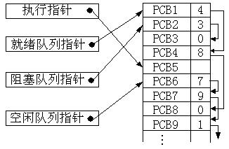
3．进程控制块的组织方式
常用的组织方式有两种：链接方式和索引方式。
1）链接方式
把具有同一状态的PCB，用其中的链接字链接成一个队列。形成就绪队列、阻塞队列、空白队列等

Slide 35
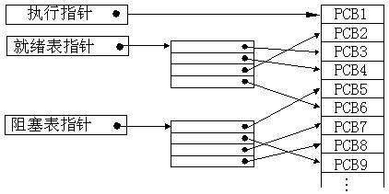
2）索引方式:
系统根据所有进程的状态建立几张索引表。如，
● 就绪索引表
● 阻塞索引表等
▲索引表的首址记录在专用单元中；
▲每个索引表的表目中，记录具有相应状态的某个PCB在PCB表中的地址。

